Slide 1
Pembelajaran Lapangan Sebidang I di PT. Kreasi Orang Muda
Stevanus Bintang Dwi Hanggara 612019038
Ahsanu Amala 612019033

Slide 2
Profil Perusahaan
Nama Perusahaan : PT. Kreasi Orang Muda (Kreasi X)
Alamat : Jl. Ki Getas, Blumbang, RT 01/ RW 03, Kauman Kidul, Salatiga, 50712
Tahun Berdiri : 2016
Kantor Pusat : Makasar, Sulawesi Selatan.
Website : https://kreasix.com/

Slide 3
Profil Perusahaan
PT. Kreasi Orang Muda merupakan sebuah perusahaan yang didirkan pada tahun 2016 yang bergerak di bidang teknologi dengan menciptakan hardware dan software serta menyediakan layanan berbasis teknologi lainnya.

Slide 4
Penempatan dan Koordinasi
Selama menjalankan Magang atau Pembelajaran Lapangan Sebidang 1 (PLS 1) di PT. Kreasi Orang Muda, kami ditempatkan di divisi Dua Musim yang diberikan tugas untuk ikut membantu, menganalisa, dan mengobservasi permasalahan yang terjadi pada produk mesin Godong. Terutama pada pembaruan rancangan skematik, dan koding pada produk mesin Godong
Divisi Dua Musim memiliki dua produk yaitu Godong (mesin hidroponik) dan Segara (ekosistem budidaya kepiting).

Slide 5
Pembahasan
Kegiatan PLS, Gambaran Sistem, dan Perancangan

Slide 6
Kegiatan PLS di PT. Kreasi Orang Muda
Tugas dan kegiatan yang dilakukan selama PLS 1:
Pembaruan rangkaian skematik pada mesin Godong.
Mencetak rangkaian skematik pada PCB
Melakukan wiring kabel pada mesin Godong
Menambahkan program dan fitur Godong

Slide 7
Electrical

Slide 8
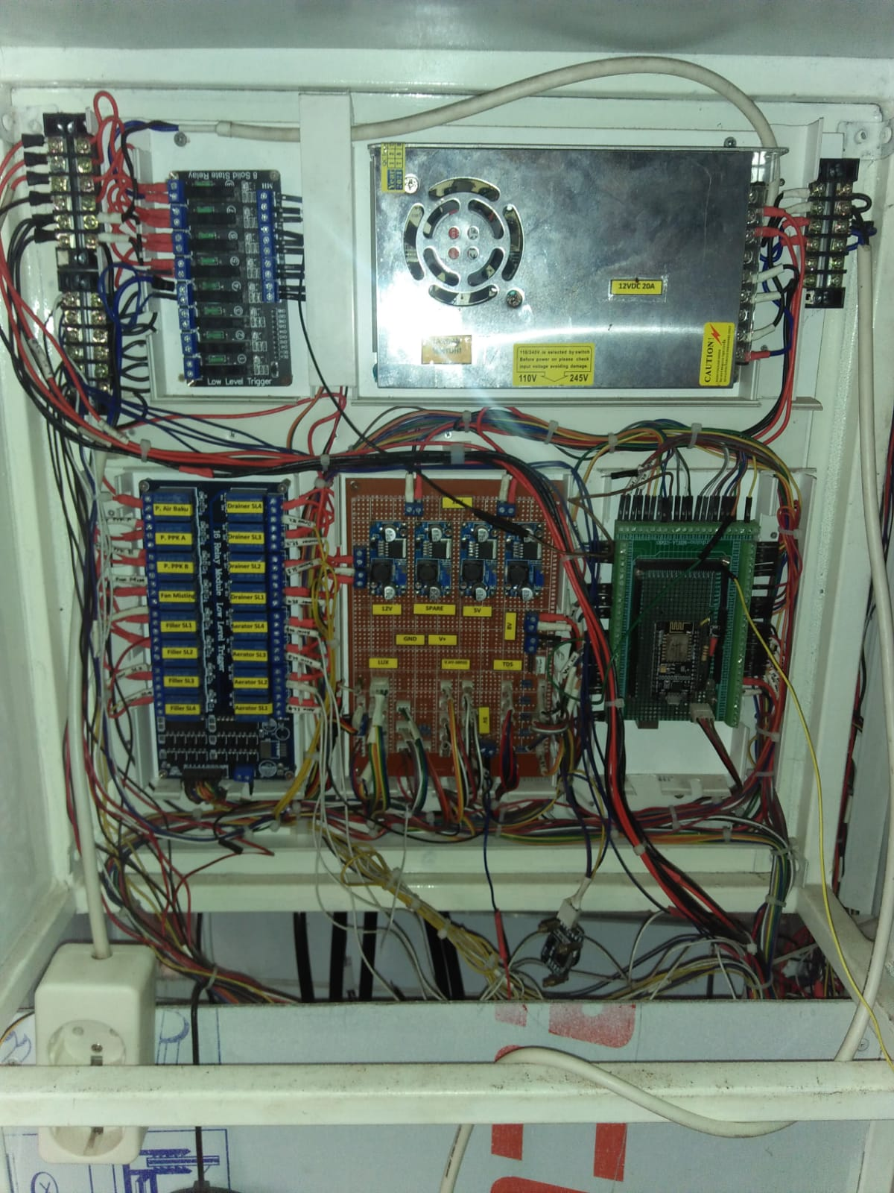
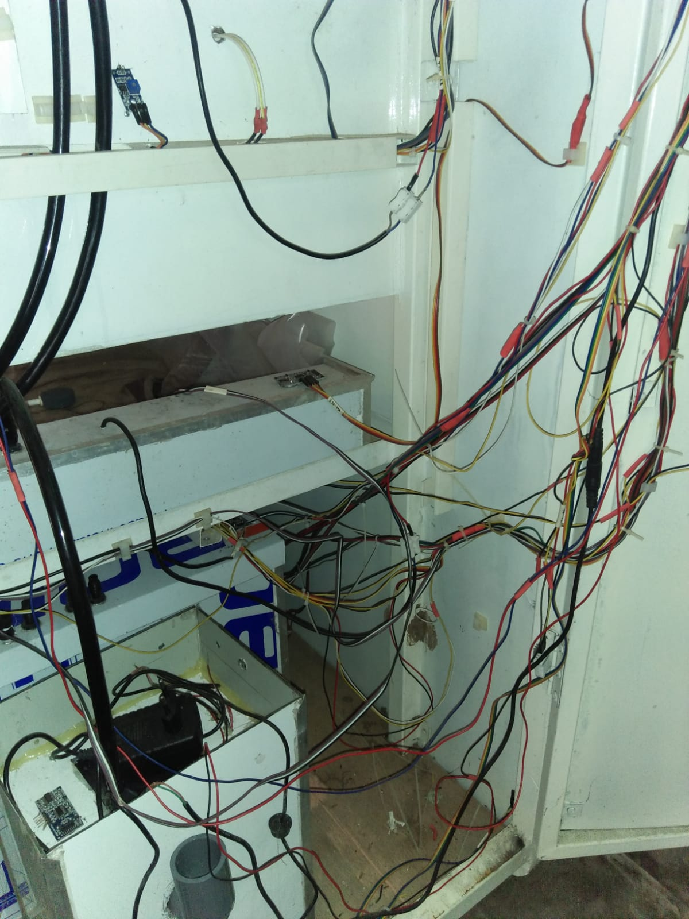
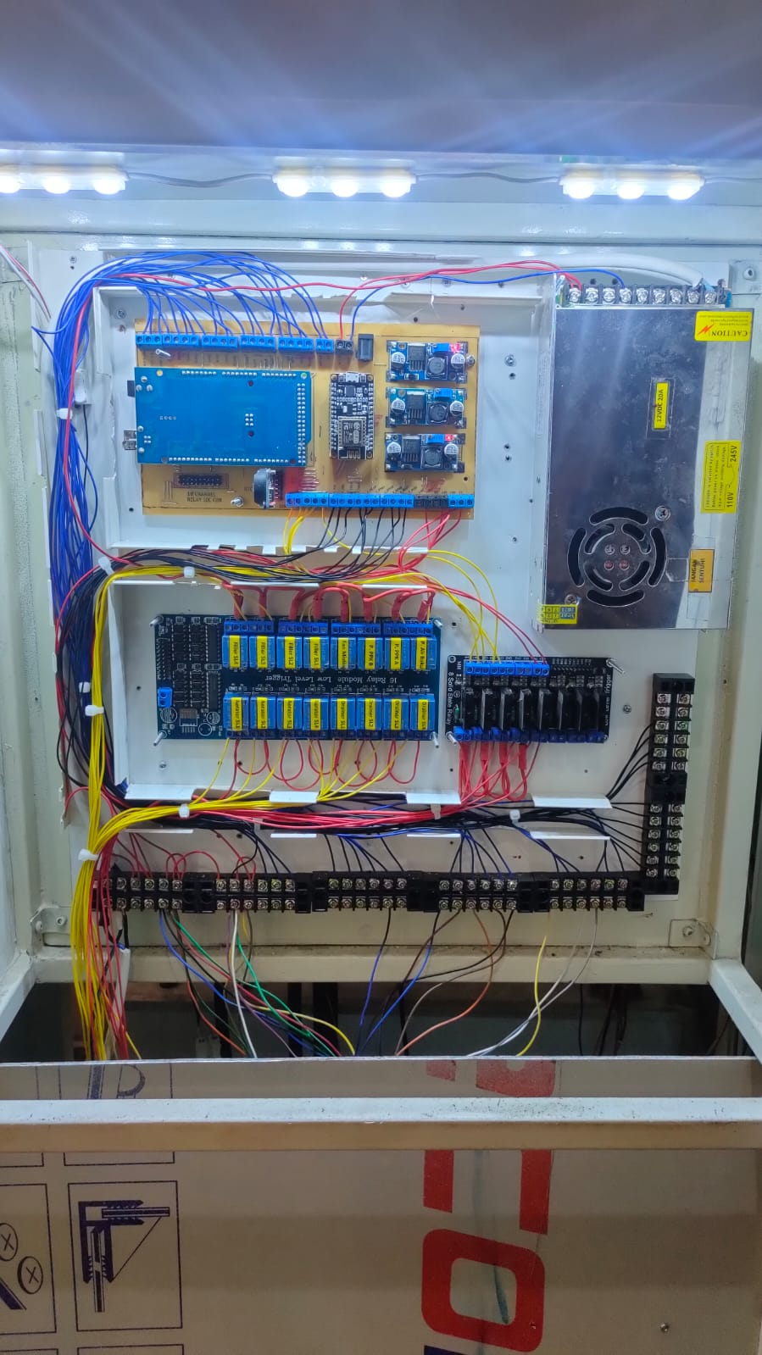
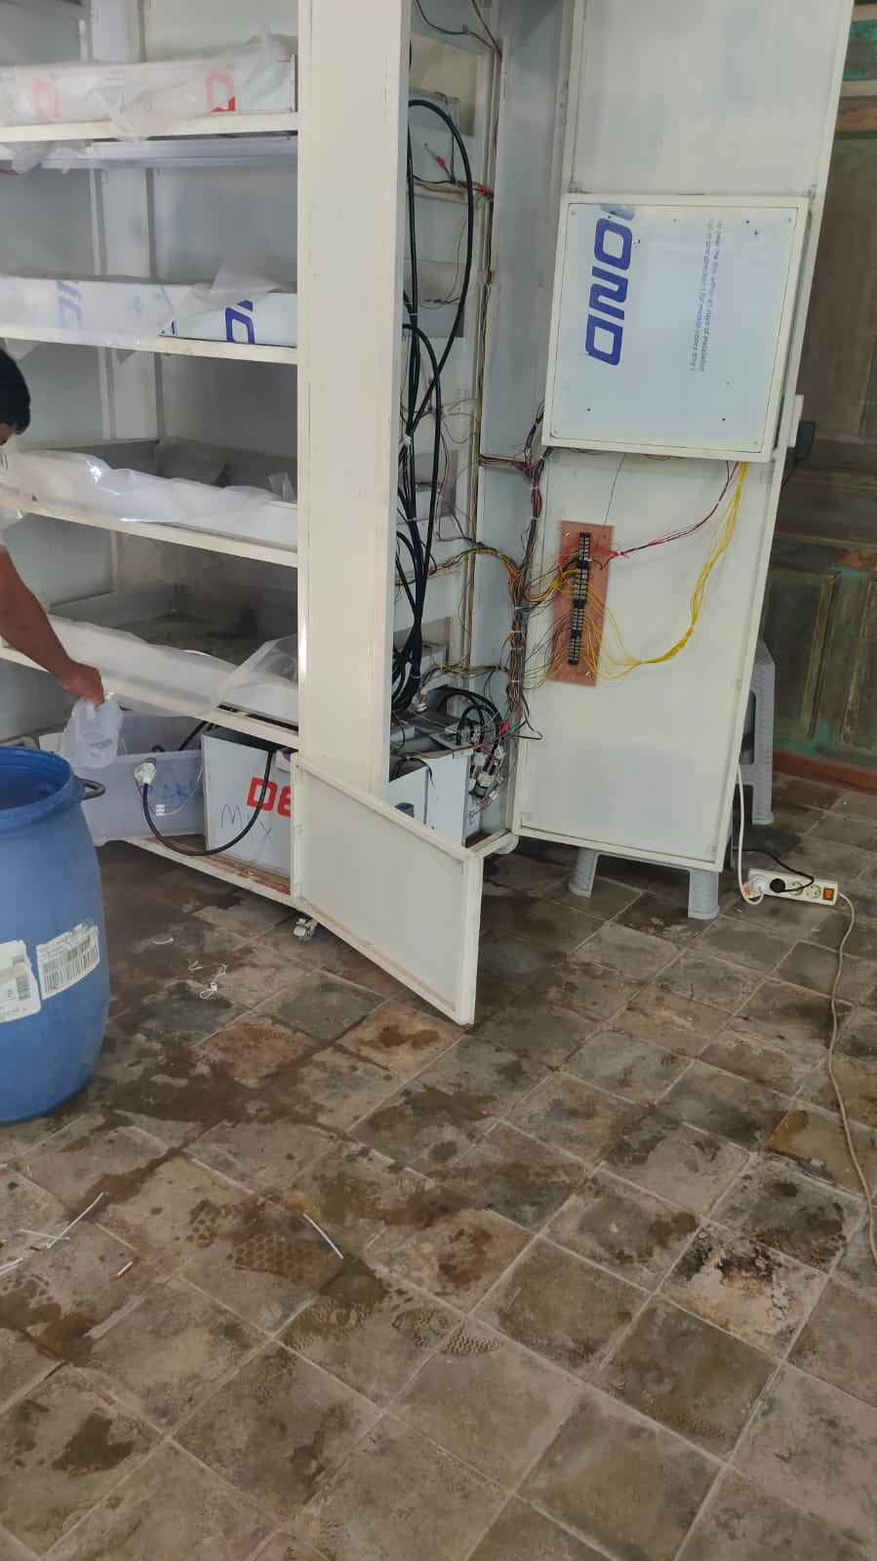
Sebelum dan Sesudah Rangkaian Pada Panel
Sebelum
Sesudah

Slide 9
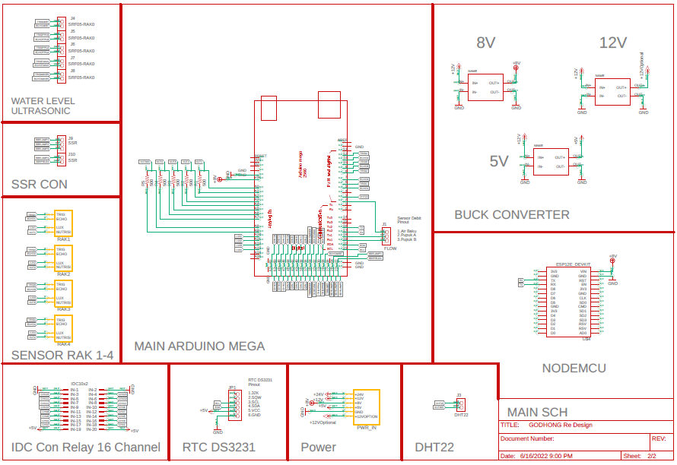
Rangkaian Skematik Keseluruhan Pada PCB

Slide 10
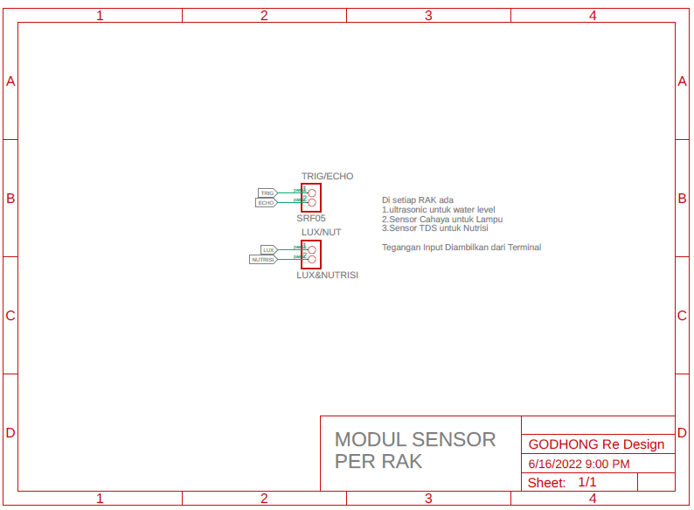
Rangkaian Skematik Modul Sensor Tiap Rak

Slide 11
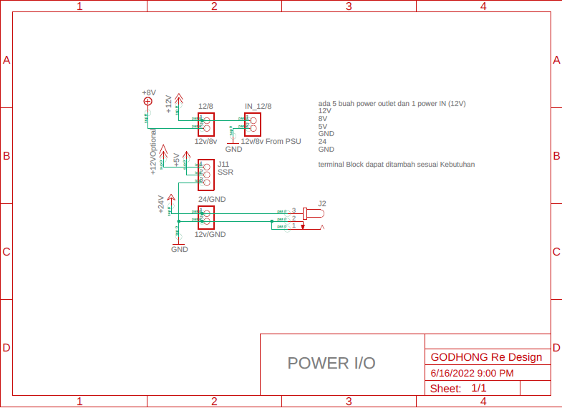
Rangkaian Skematik Power I/O

Slide 12
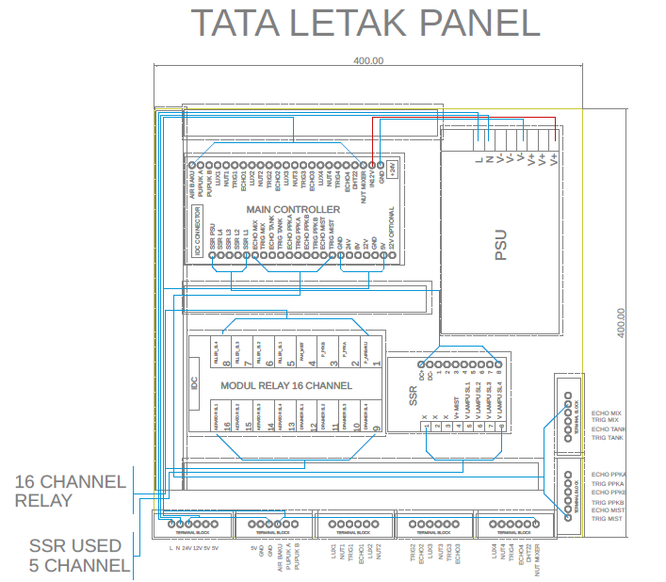
Tata Letak Panel

Slide 13
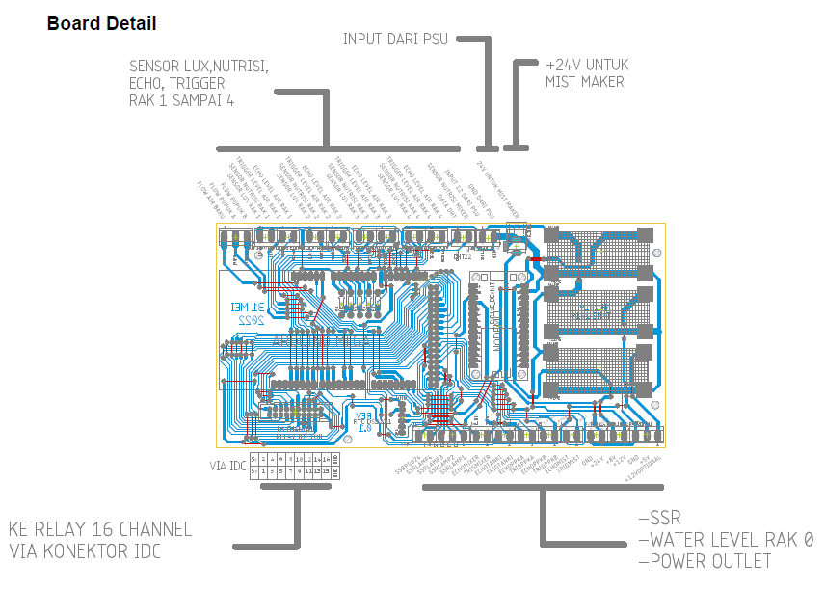
Jalur Rangkaian Pada PCB

Slide 14
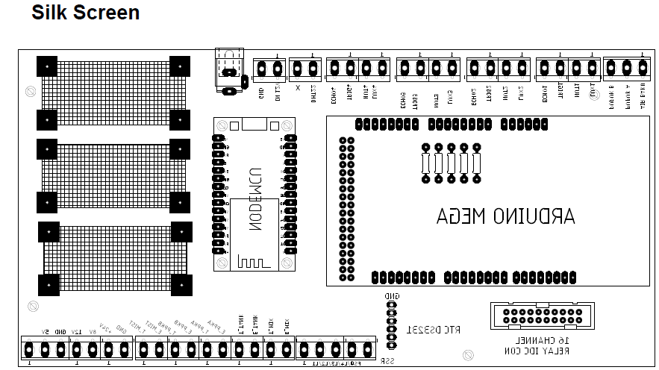
Jalur Rangkaian Pada PCB

Slide 15
Hasil yang Dicapai
Menata ulang panel dan memasang PCB pada panel
Penambahan beberapa terminal pada PCB agar mempermudah menemukan jalur pada rangkaian maupun sensor.
Penambahan terminal block pada panel dan daerah bawah panel agar mempermudah menemukan jalur dari input sensor menuju output sensor
Menambahkan lampu LED pada panel agar panel terlihat jelas
Memberi label pada tiap terminal block
Menambahkan LUX(LDR) pada rak 1
Mengecek jalur dengan menyalakan semua sensor dan pompa

Slide 16
Program

Slide 17
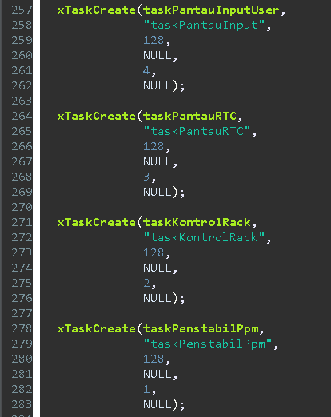
Pembuatan Task Pada FREERTOS
Hasil yang dicapai :
Penambahan FREERTOS untuk scheduler

Slide 18

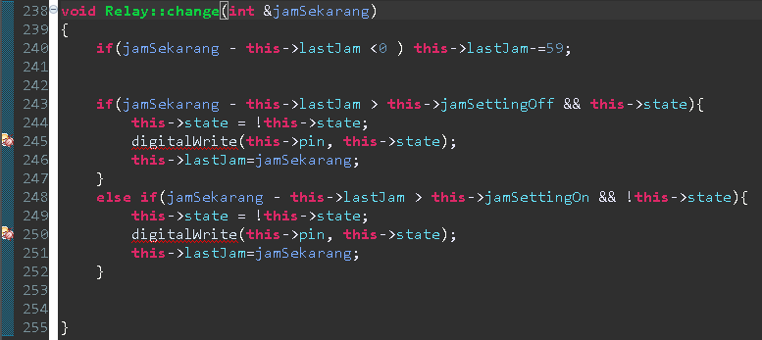
Pembuatan Otomasi Aerator dan Lampu
Hasil yang dicapai :
Penambahan FREERTOS untuk scheduler
Program kontrol lampu dan aerator sudah otomatis

Slide 19
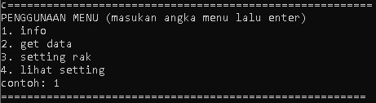
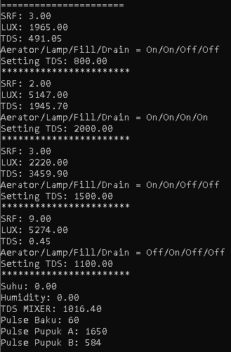
Menu dan Status Serial Monitor
Hasil yang dicapai :
Penambahan FREERTOS untuk scheduler
Program kontrol lampu dan aerator sudah otomatis
Dapat mengatur setting melalui komunikasi serial PC ←→ Arduino (Serial Monitor / pio device monitor

Slide 20
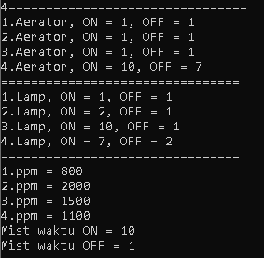
Melihat Tampilan Kontrol Godong
Hasil yang dicapai :
Penambahan FREERTOS untuk scheduler
Program kontrol lampu dan aerator sudah otomatis
Dapat mengatur setting melalui komunikasi serial PC ←→ Arduino (Serial Monitor / pio device monitor
Dapar melihat setting

Slide 21
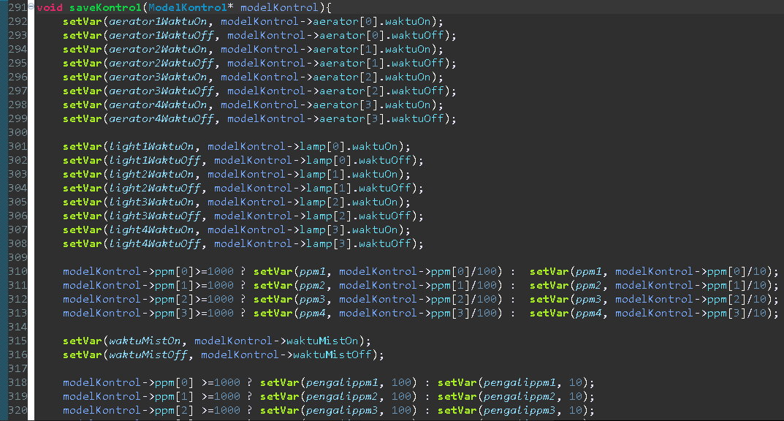
Setting Tersimpan Pada EEPROM
Hasil yang dicapai :
Penambahan FREERTOS untuk scheduler
Program kontrol lampu dan aerator sudah otomatis
Dapat mengatur setting melalui komunikasi serial PC ←→ Arduino (Serial Monitor / pio device monitor
Dapar melihat setting
Setting tersimpan di EEPROM

Slide 22
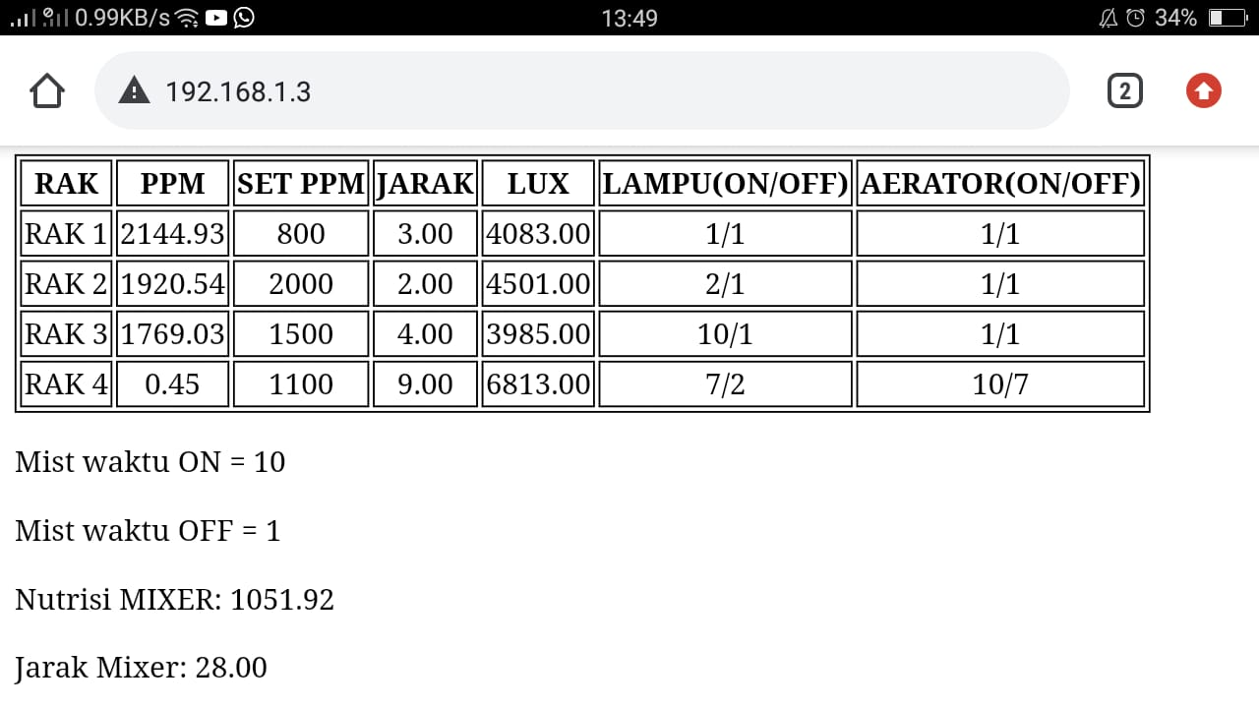
Tampilan Local Server
Hasil yang dicapai :
Penambahan FREERTOS untuk scheduler
Program kontrol lampu dan aerator sudah otomatis
Dapat mengatur setting melalui komunikasi serial PC ←→ Arduino (Serial Monitor / pio device monitor
Dapar melihat setting
Setting tersimpan di EEPROM
Setting dan status dapat dilihat melalui local server esp8266

Slide 23
Todo…

Slide 24
Todo
Pompa Filler rak 4 mati
TDS masih belum stabil
DHT belum dipakai
Kompensasi suhu untuk TDS belum dimasukkan
Mist belum jalan
Waterflow masih belum jadi programnya
Data hanya tertampil di local server bukan server(sambungkan ke server)

Slide 25
Kritik dan Saran

Slide 26
Kritik dan Saran
Bak air baku tidak ada
Rak 0 terlalu pendek sehingga sedikit susah untuk memasang selang, kabel, dan mengganti air
Kabel duck terlalu kecil. Saran mungkin bisa diganti yang agak sedikit lebih besar supaya kabel bisa lebih tersusun rapih
Agar lebih rapih, bisa ditambahkan kabel spiral agar kabel yang keluar dari jalur bisa jadi satu jalur dengan menggunakan kabel spiral
Ditambahkan log/catatan setiap periode magang agar perkembangan terlihat jelas
Jika kebanyakan air maka lampu agak sedikit longgar. Saran besi untuk menahan air agar di kuatkan atau di bikin lebih tebal.

Slide 27
Terimakasih

